Slide 1
VS 2022 调试工具使用方法报告
姓名： 汤皓宇 _
学号： 2454307 _
班级： 5000244001608 _
完成日期： 2025年6月4日 _

Slide 2
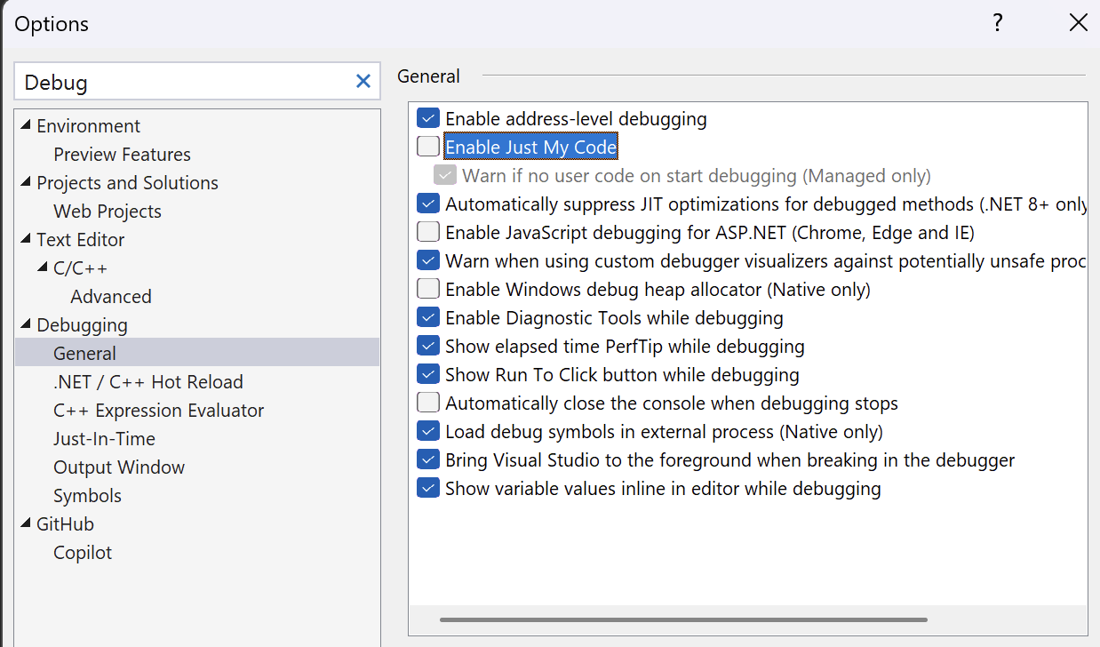
在开始之前，首先要取消勾选”Enable Just My Code”（仅我的代码）选项，否则调试无法进入系统函数。
涉及知识点：1.3、1.5

Slide 3
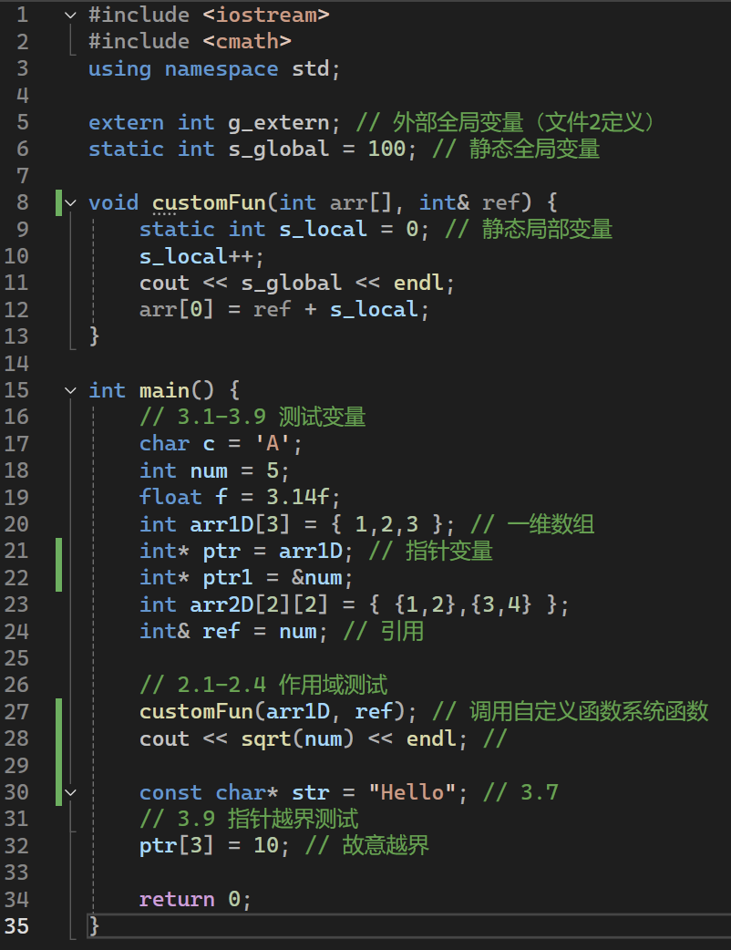
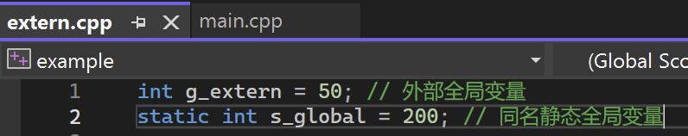
截图为测试用代码，左侧为测试用主代码，上方有另一个文件内容，用于展示外部全局变量的变化情况。

Slide 4
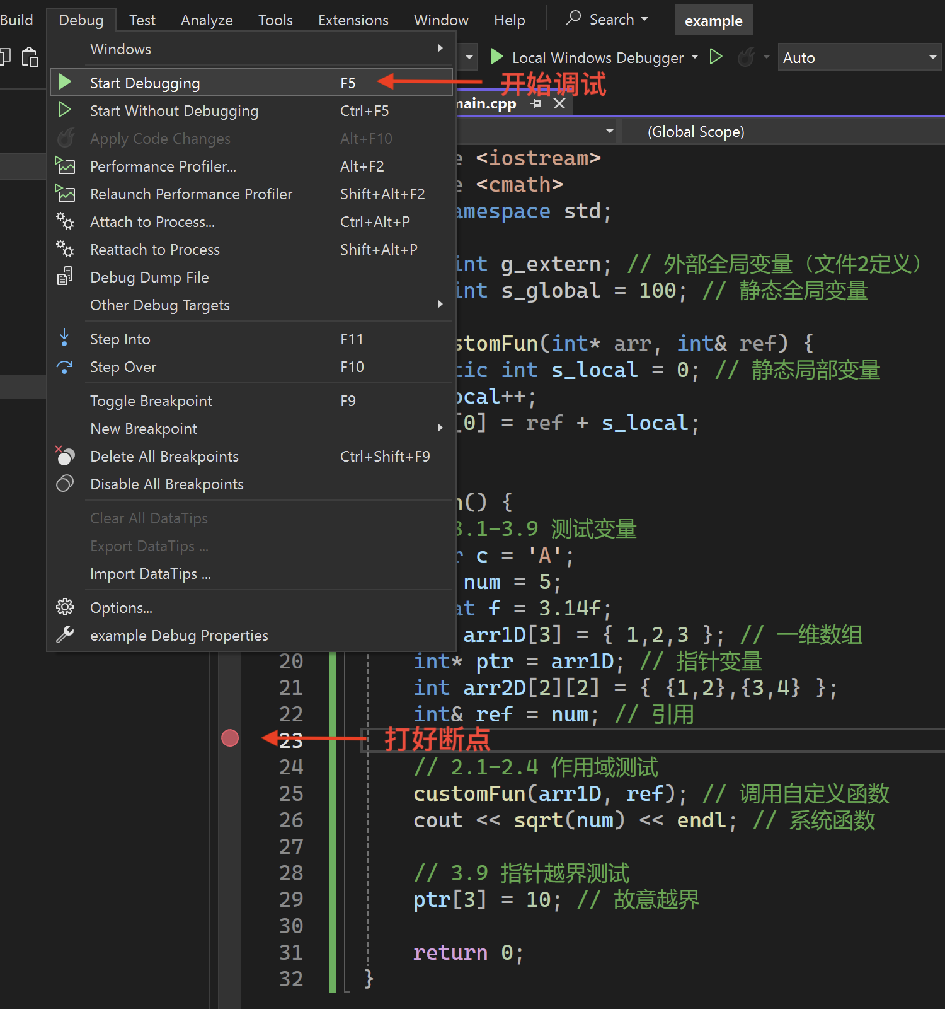
第一步：点击数字列左侧打好断点
第二部：按下F5开始调试
涉及知识点：1.1

Slide 5
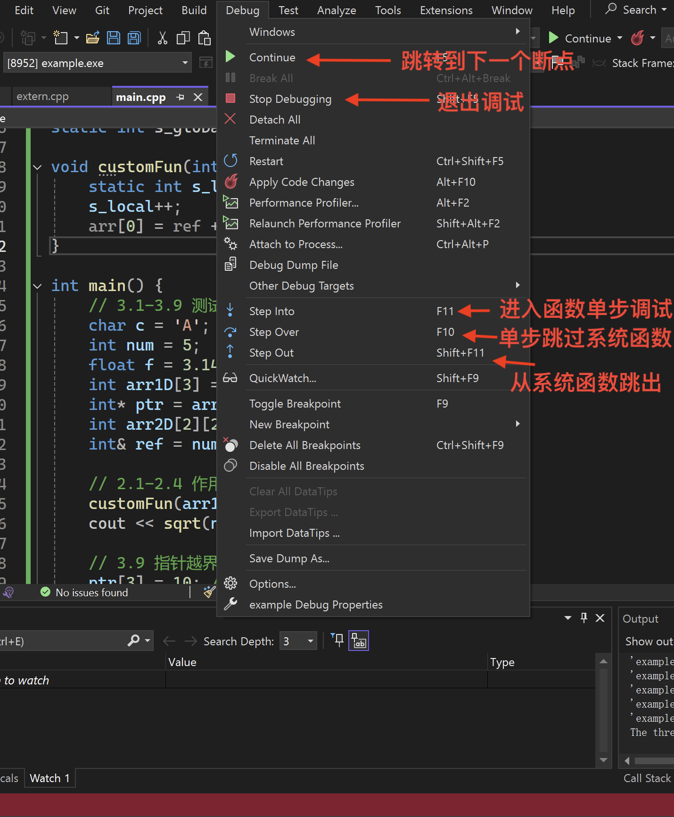
接下来：
如果想退出调试，则按Shift+F5
如果想跳转到下一个断点，则按F5
遇到系统函数，如cout，sqrt时：
想进入函数单步调试，则按F11
如果想单步跳过系统函数，则按F10
如果想从系统函数跳出，则按Shift+F11
涉及知识点：1.1、1.2、1.3、1.4

Slide 6
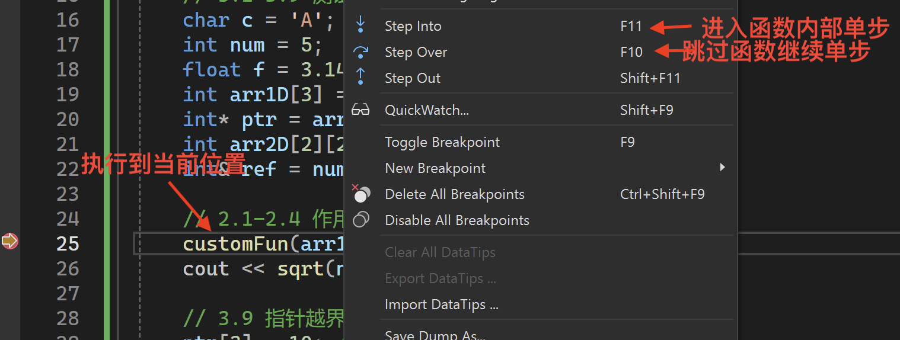
遇到自定义函数时候：
若想跳过函数执行，按F10
若想进入函数单步执行，按F11
涉及知识点：1.5、1.6

Slide 7
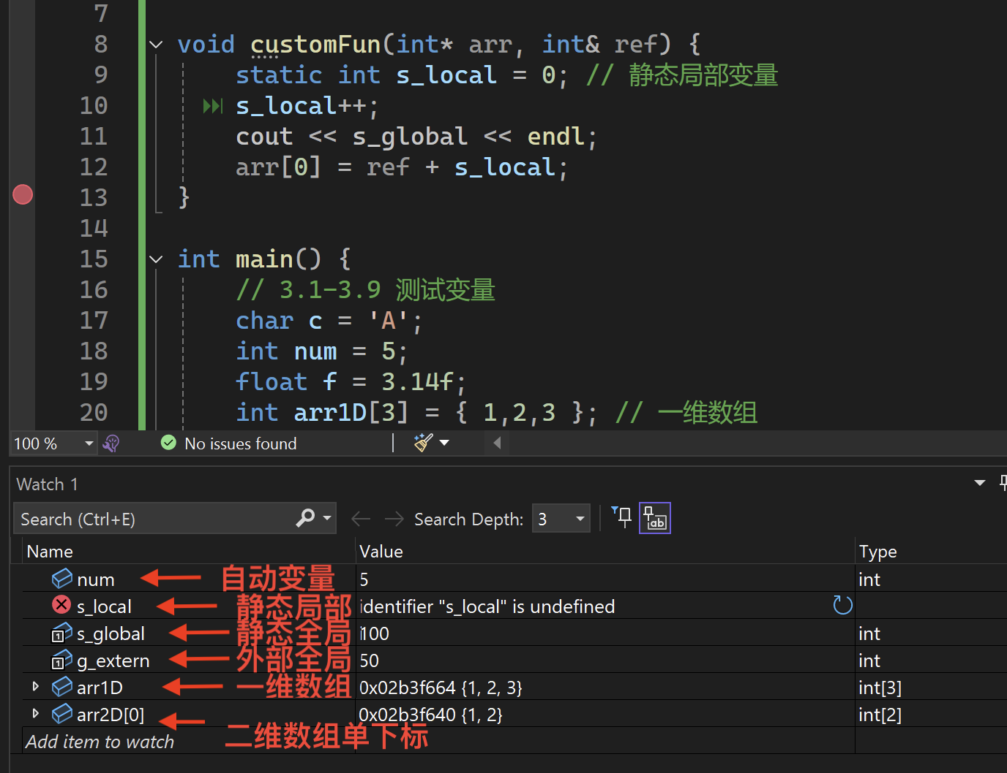
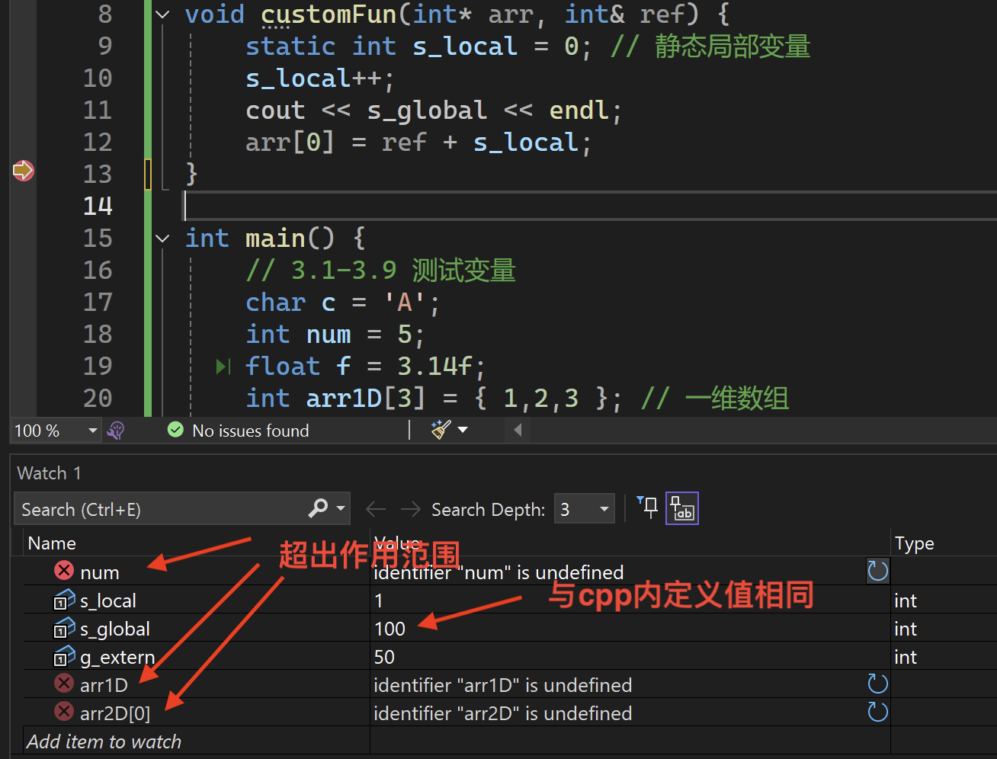
未进入函数时
进入函数后
进入函数前：能够在Value栏中观察到自动变量num；
静态全局变量s_global （参考P2中代码，此处=100为main.cpp，并非extern.cpp）
能找到外部全局变量g_extern
能观察到一维数组和单下标二维数组的地址和内容
进入函数后：num、arr1D、arr2D[0]超出作用域，无法查看变化，点击刷新后会显示错误
静态局部变量s_local进入作用域，此时可以查看
涉及内容：2.1、2.2、2.3、2.4、3.1、3.3、3.5

Slide 8
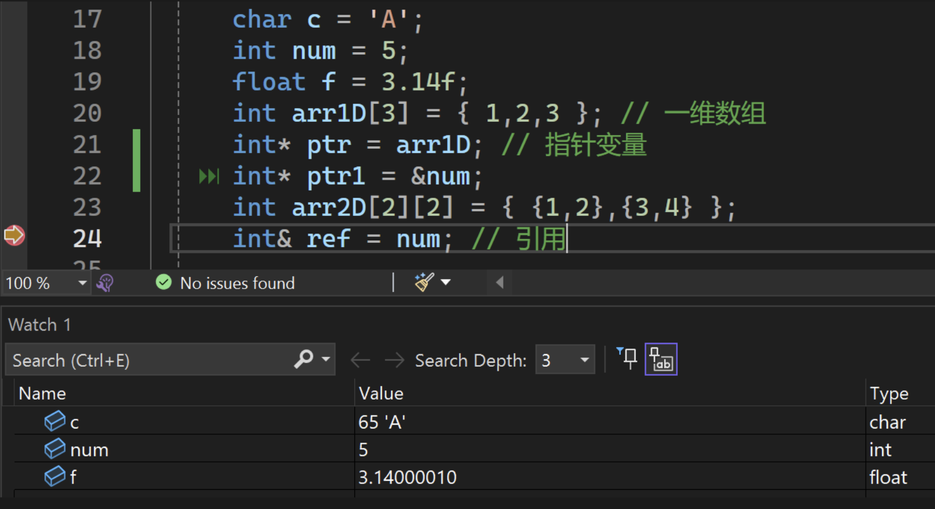
显示了char/int/float型简单变量
涉及知识点：3.1

Slide 9
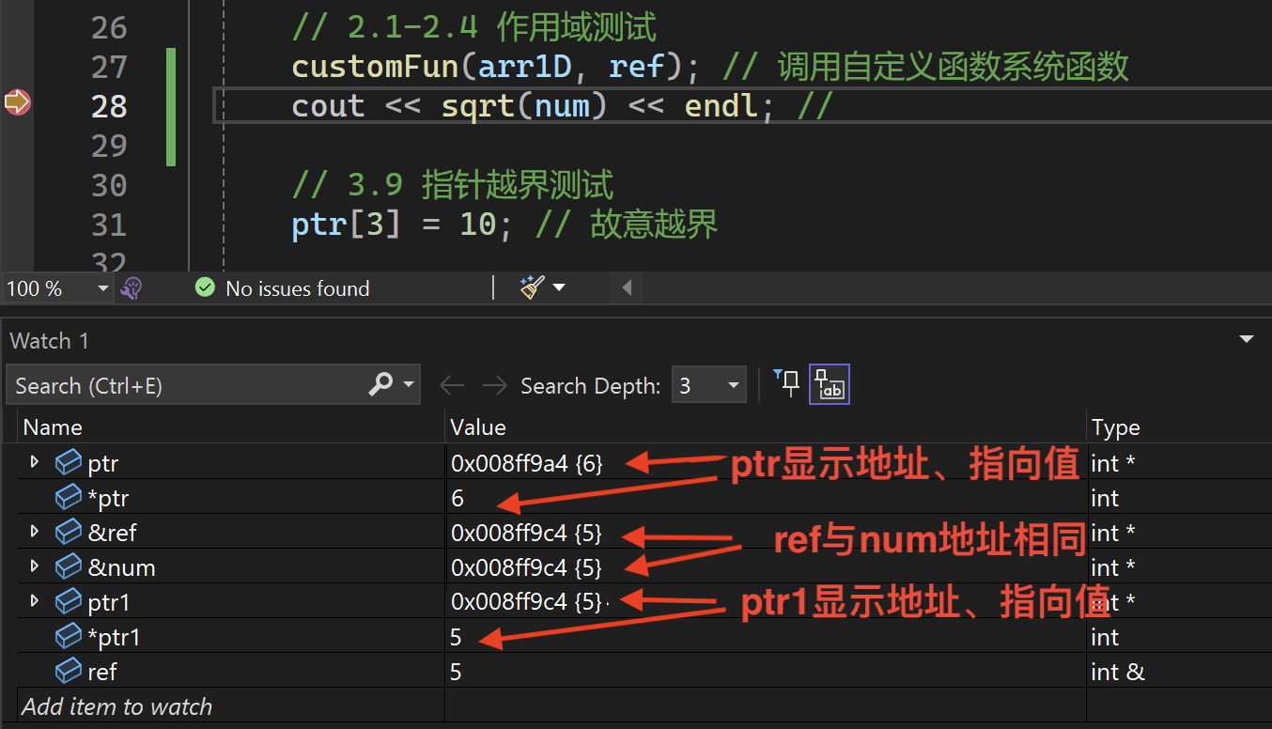
指针ptr1指向简单变量num， ptr1显示地址，*ptr1显示内容
指针ptr指向一维数组的开头，ptr显示arr1D[0]的地址，*ptr显示arr1D[0]的地址
ref为引用，ref变量地址和num地址相同，其本身保存值为num，而指针储存的是目标变量的地址
涉及知识点：3.2、3.4、3.8

Slide 10
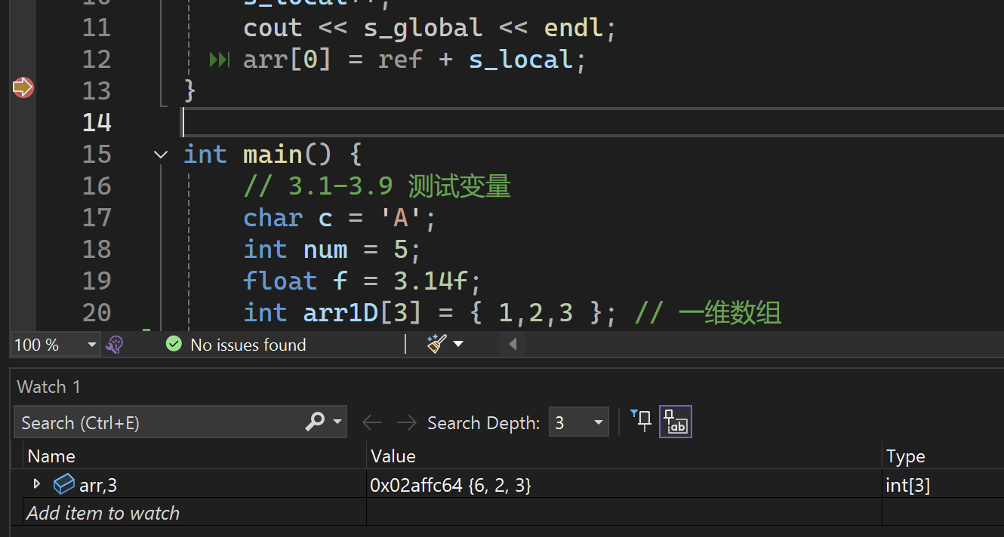
arr,3表示查看从arr指向内存开始连续3块内存的内容，可以通过这种方式在函数中查看实参数数组的地址、值
涉及知识点：3.6

Slide 11
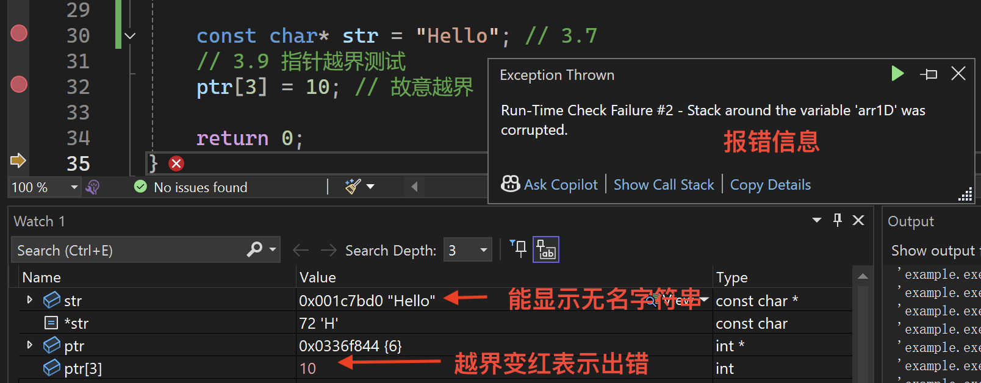
添加对str的监视，能查看到无名字符串常量的内容和地址
使用指针越界时，监视栏值变红，同时跳出报错信息
包含内容：3.7、3.9

